Slide 1
新生家長座談會
…輔導處…
陳藝珍主任報告

Slide 2
學習之路
充滿勇氣˙運用智慧~
面對人生不同的挑戰
心存感恩˙態度謙和~
迎接無限可能的未來

Slide 3
小一上學去
輔導處提供的資訊

Slide 4
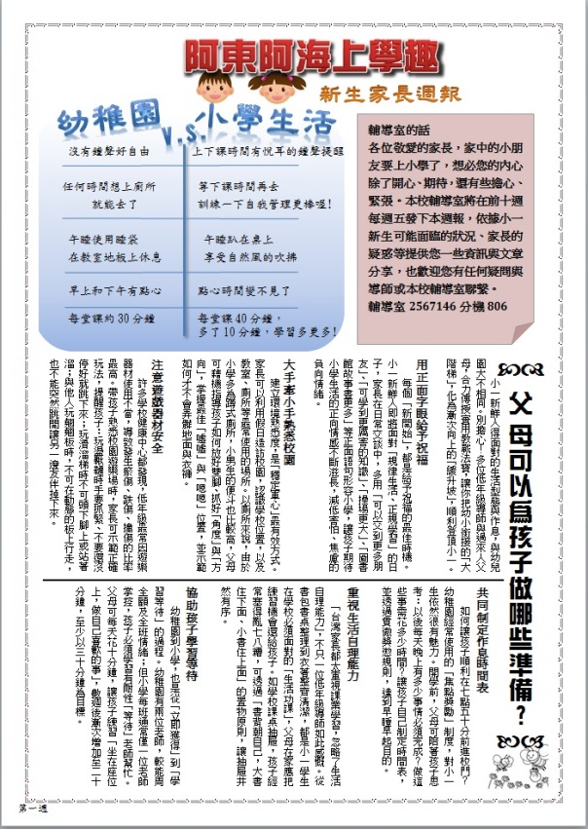
阿海 阿東上學去 新生家長親職教育週報(前十週)

Slide 5
週報內容介紹
第一週 家長可為小一生做的準備
第二週 親師溝通
第三週 注音符號怎麼學?
第四週 下課後的安排
第五週 小一生一定要會的生活自理關鍵能力!
第六週 我的孩子不想上學，怎麼辦?
第七週 幫助孩子養成學習習慣
第八週 專注力怎麼教?
第九週 閱讀力是你的超能力!
第十週 小一生的第一次學習體驗

Slide 6
輔導處服務內容
學生的二級輔導
教育相關宣導
親職教育講座辦理
潛能班課後照顧或補救教學
特教相關業務
故事志工培訓與服務
家長會組織運作

Slide 7
預告…親職講座活動
工作/活動事項 | 辦理時間 | 對象 | 備註
(1)情緒教養的 八堂課 | 107.09/29至107.11/17 (詳如報名表) | 全校家長 | 特邀請杏璞身心健康關懷協會專業醫生及心理師主講
(2)閩南語~ 親子共學 | 107.09/15至 107.10/13 (詳如報名表) | 新住民家長及學生 | 特邀請退休優良教師及學校閩南語專長教師

Slide 8
堂數 | 日期及時間09:00-11:30 | 情緒教養8堂課~課程主題 | 講師
1 | 09/29(六) | 揭開神秘面紗-情緒腦科學 | 廖璽璸 醫師
2 | 10/06(六) | 你是貓爸？虎媽？~ 認識教養風格 | 李青燁 秘書長
3 | 10/13(六) | 輕鬆駕馭情緒壓力鍋~ 情緒教養五步驟(上) | 吳詠葳 心理學博士
4 | 10/20(六) | 輕鬆駕馭情緒壓力鍋~ 情緒教養五步驟(下) | 蔡俞鈞 老師
5 | 10/27(六) | 情緒總舖師上菜~ 情緒輔導五步驟(全) | 翁敏嘉 心理師
6 | 11/03(六) | 情緒教育大補帖~ 情緒教養的強化策略 | 葉春吟 心理師
7 | 11/10(六) | 出軌的情緒列車~ 特殊狀況情緒處理原則 | 鄭皓仁 心理師
8 | 11/17(六) | 綜合討論 | 杏璞 講師

Slide 9
堂數 | 時間9:00-12:00 | 課程及活動內容 | 主講人
1 | 107.09.15(六) | 台灣優良傳統技藝 1.剪紙 | 林美錦老師
 |  | 2.製作成一本小書
2 | 107.09.22(六) | 台灣優良傳統-孝道 1.溫馨感人孝道影片 | 林美錦老師
 |  | 2.閩南語歌曲大合唱
3 | 107.09.29(六) | 台灣的節日佮風俗 1.節日介紹 | 陳淑菁老師
 |  | 2.台灣風俗
4 | 107.10.06(六) | 閩南語課程 1.故事繪本導讀 | 郭素斐老師
 |  | 2.故事繪本導讀
5 | 107.10.13(六) | 閩南語看圖說故事 1.閩南語囡仔古 | 陳淑菁老師
 |  | 2.大家來搬戲

Slide 10
小一上學去
網路參考資源

Slide 11
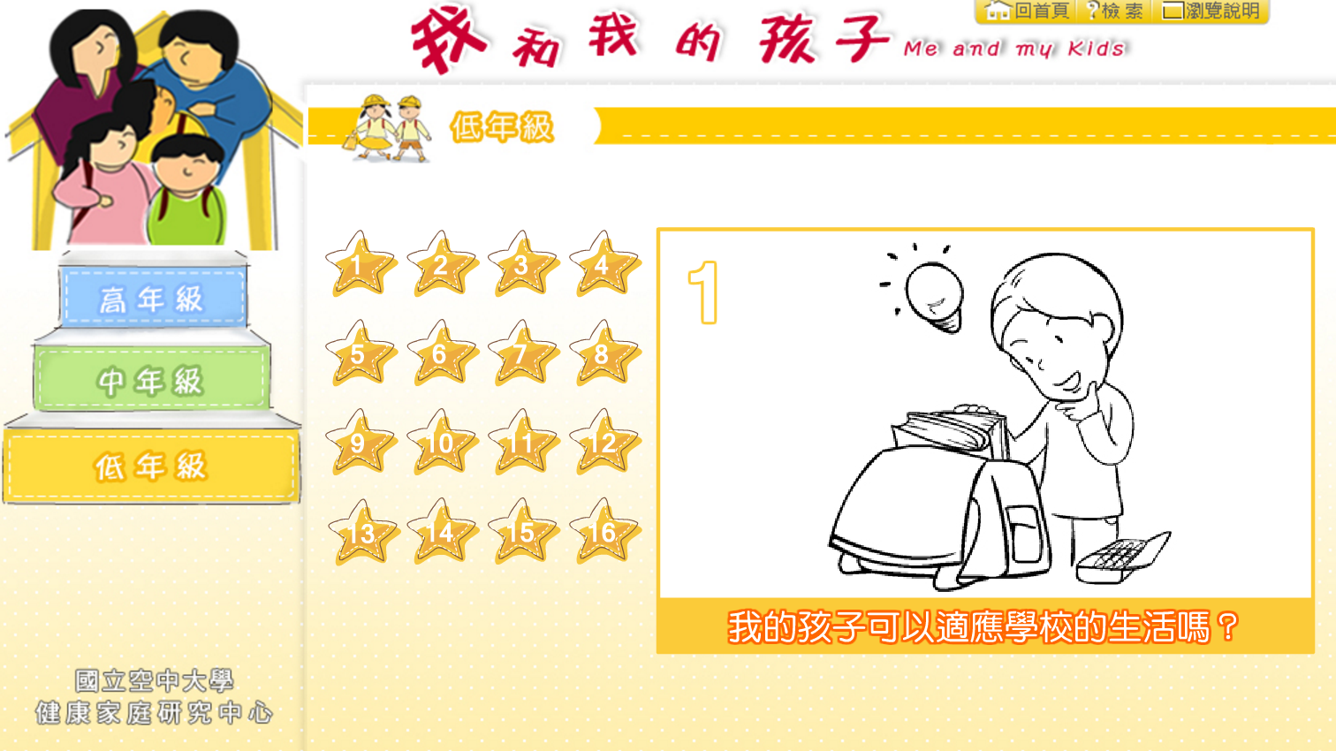
1.我和我的孩子
http://lhl.nou.edu.tw/~child/1l.html

Slide 12
我的孩子可以適應學校的生活嗎？
認識學校環境
培養孩子專注力
事先告知孩子學校的相關規定
教子女學習使用學校的廁所

Slide 13
我該如何成為稱職的父母？
讓孩子感到被愛、被接納。
給予鼓勵，並有具體事項的讚美。
放棄完美主義，給予孩子在失敗經驗中學習解決問題的能力。
激發孩子內在天分。
確保孩子健康，鼓勵多運動。
自我反省，以身作則。

Slide 14
如何培養孩子良好的生活習慣？
家長應先「以身作則」，身教是培養孩子良好習慣的起步。
不要讓孩子以功課為由，而忽略生活技能、常規、禮儀等。
可透過與孩子討論，讓孩子知道，培養好習慣的重要性，並使孩子了解好習慣的養成是他應盡的責任。
當發現孩子有不良行為或習慣時，應以堅定的態度予以導正，使孩子知道他的行為有改善的必要。
在孩子習慣尚未養成階段時，除了可稍加提醒外，也可陪著孩子一起做，全家人共同養成好習慣。

Slide 15
我沒有時間陪孩子，怎麼辦？
每天給孩子一個擁抱。
告訴孩子你是愛他的。
每天20~30分鐘專注的與孩子談心。
當你在忙碌時，告訴孩子學習等待，並於忙完事情後，確實的陪伴孩子。
邀請配偶共同陪伴子女。

Slide 16
我的情緒會影響到孩子嗎？
不要將自己的情緒加諸於孩子身上。
特別留意自己情緒可能失控的時機，譬如：（1）和配偶吵架時。（2）工作不順利，遭受長官責備。（3）身體感覺不舒服時。
當察覺到自己的心情煩躁時，事先告訴孩子狀況。
避免用情緒性的字眼和孩子對話。
學習情緒調節，找時間放鬆身心，適時紓解壓力。

Slide 17
從何處獲得子女教育的相關資源？
參加學校或團體機構（圖書館、家庭教育中心、社區…等）所辦的親職講座或親子共學課程。
圖書館、書局瀏覽相關教育知識之書籍。
瀏覽教育部全球資訊網站、各地教育局處網站或學校網站，以獲得相關資訊。
與其他家長組成親職成長團體，透過團體討論與分享，以調整自己的教養觀念並增進教育孩子的知能。

Slide 18
我為何要參與孩子學校的活動？
可以將訴求傳達給學校及老師。
認識孩子同學的家長，分享彼此教養心得，並交流相關教育資源。
讓孩子知道我的關心及對他的重視。
幫助孩子與老師建立融洽的互動關係。
了解孩子在校的學習情形及行為表現。
建立良好的親師合作，以協助孩子有更優質的成長與學習。如：校外教學時的家長人力，可協助照顧孩子行程中學習的安全。

Slide 19
2.親子天下:新生開學60+問~ 給家長的完全指南http://topic.parenting.com.tw/issue/2016/school60q/qa.aspx?channel=2

Slide 20
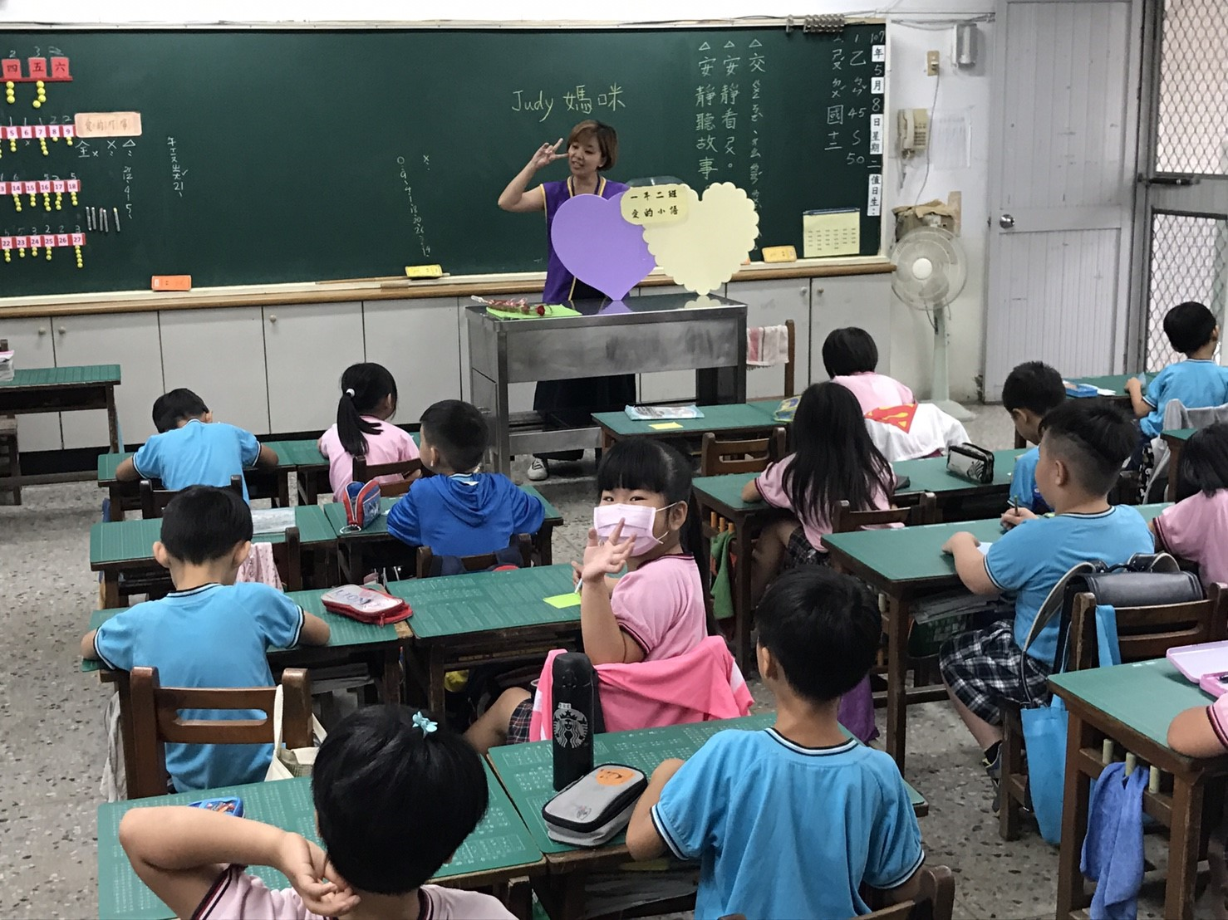
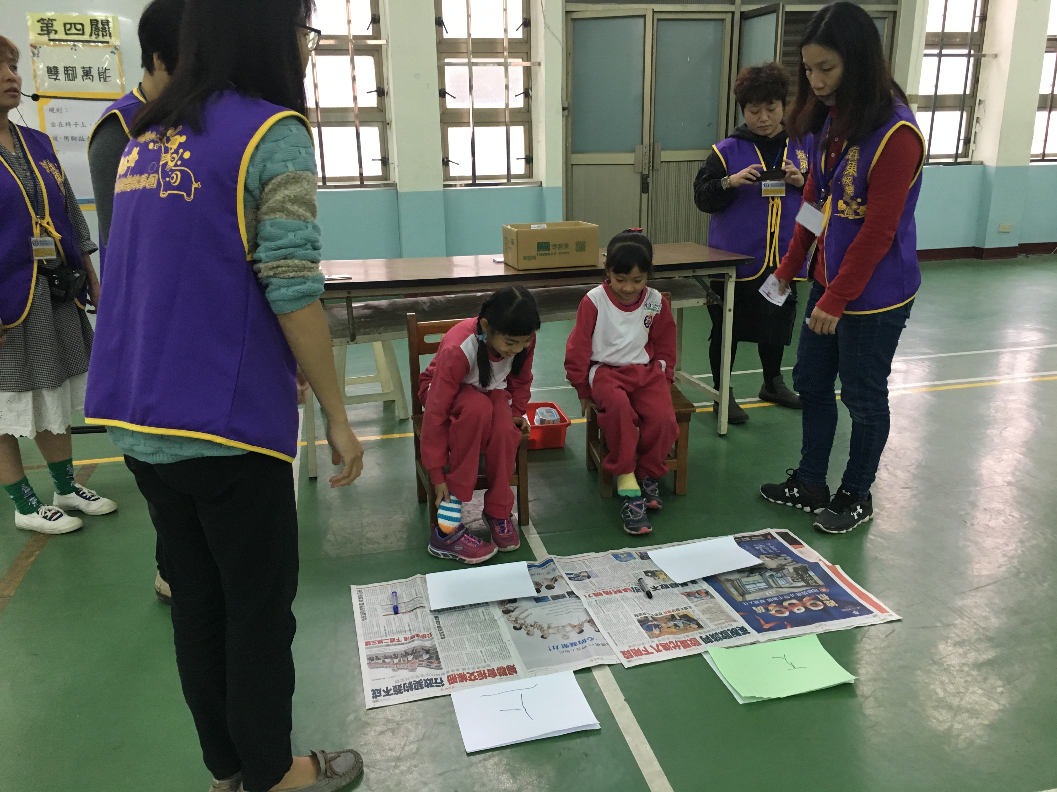
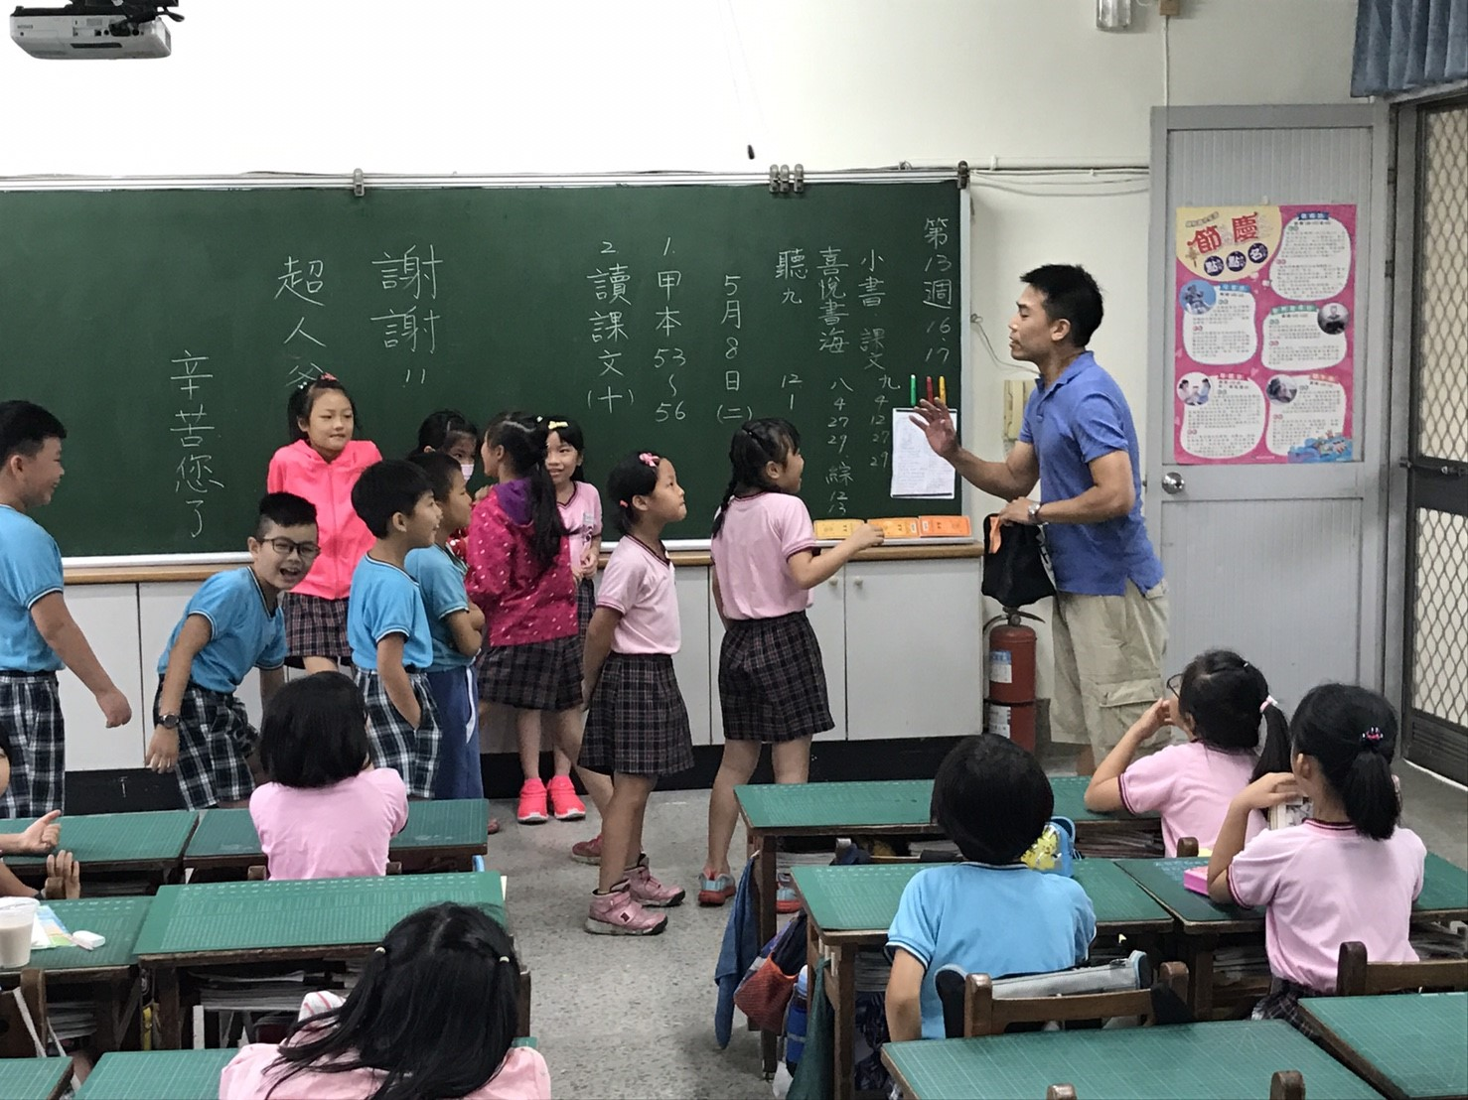
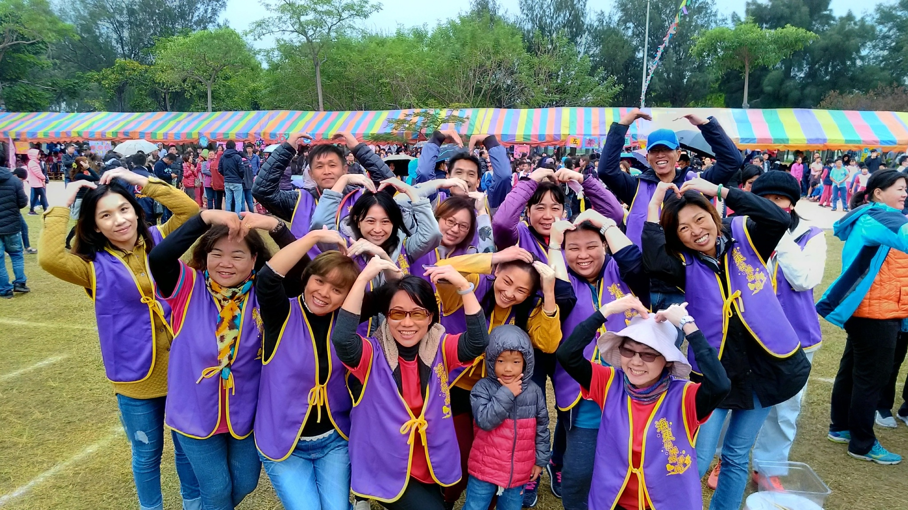
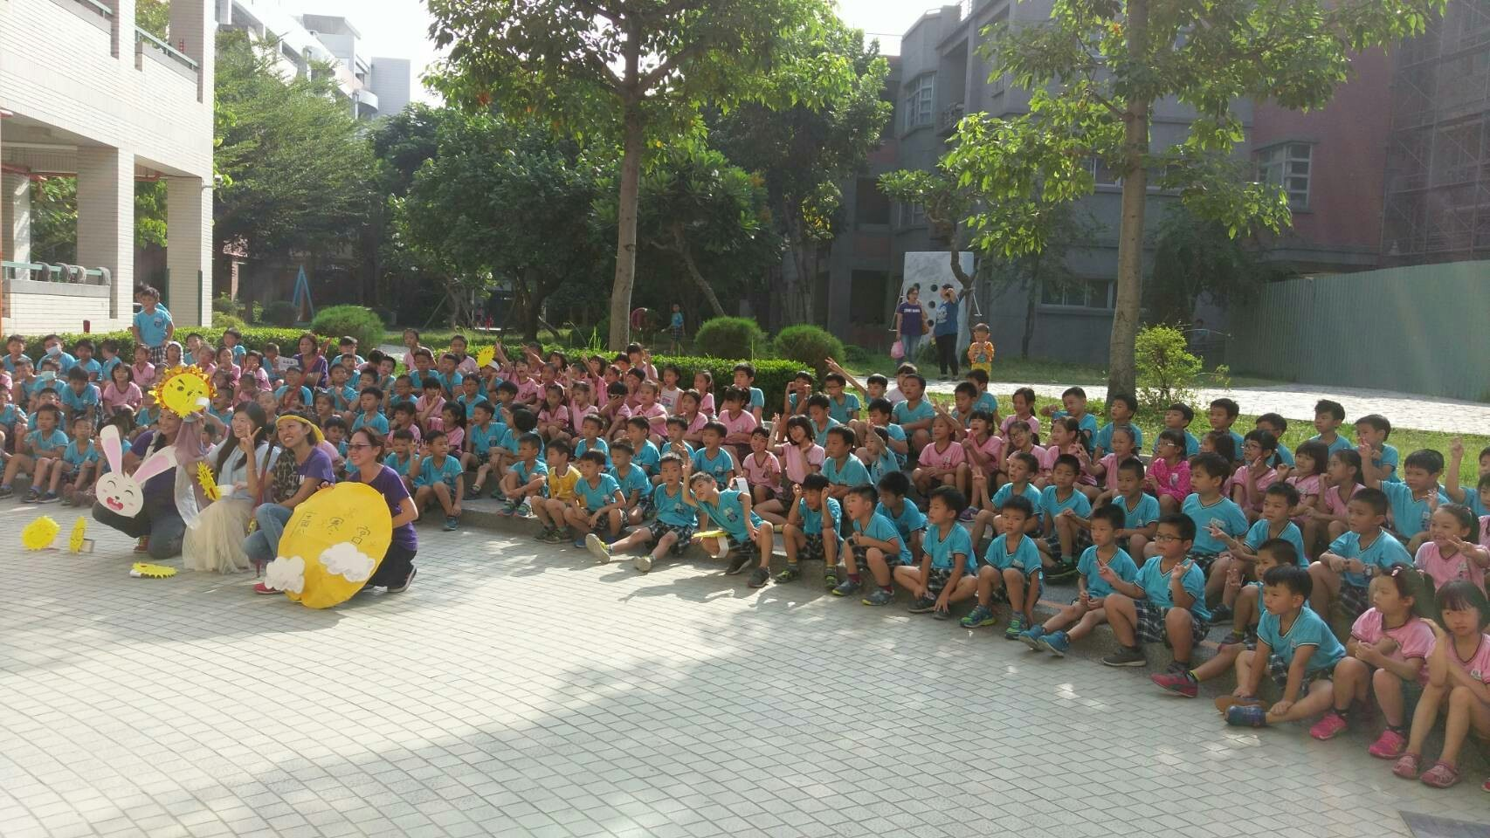
招募:海東國小故事志工
歡迎加入我們的行列
入班說故事
入班帶活動
支援學校活動
參與學校活動
戶外小劇場展演

Slide 21
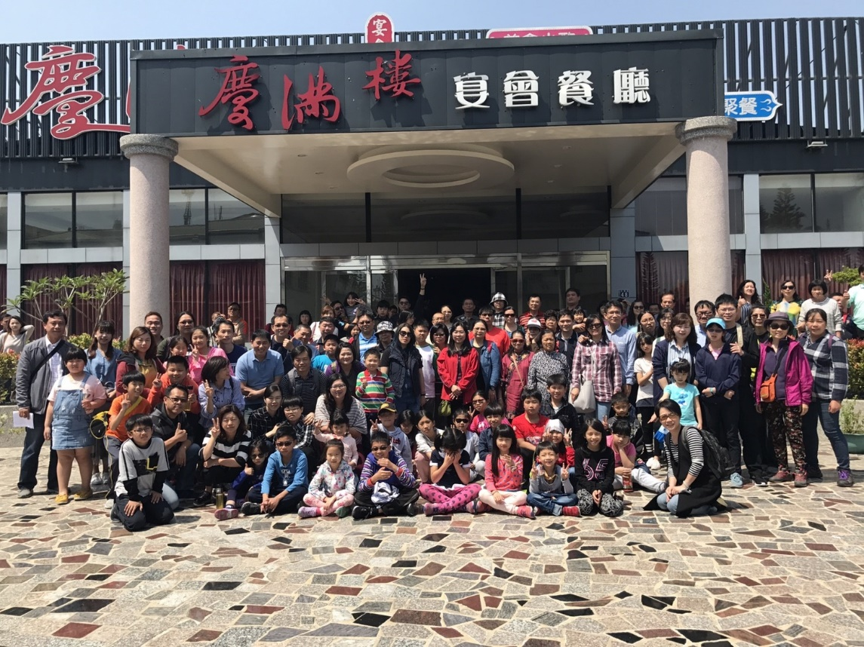
海東家長會對學校的支持
現任會長:張晃彬會長

Slide 22
支援:全校性活動
師生對外比賽獎勵金
教師校外教學補助費
教師專業成長活動
臨時人員年終紅包
卓越海東校刊…等

Slide 23
支援:教務處
提升英語學習成效
參與跨國合作學習活動
圖書館雜誌訂閱及圖書添購
書香志工成長
畢業典禮活動.學生科展活動…等

Slide 24
支援:學務處
校慶運動會
補助體育團隊訓練比賽經費
補助學生各項活動(如：兒童節、才藝成果發表會、就是愛秀活動、古典音樂欣賞…等)
交通志工精進成長
班級課外補充教材影印費

Slide 25
支援:總務處
校園環境整理
中元普渡及有線電視費
學校教學環境改善…等

Slide 26
支援:輔導處
學生榮譽制度(海東集優卡及獎品)
配合家長會之親職講座
輔導處辦理之學生活動
家長會運作費用
補助故事媽媽精進成長…等

Slide 27
學校各項活動的運作 非常需要家長會的鼎力支持
家長會
需要您的加入哦！

Slide 28
分享~快樂親子五步驟
不要生氣：生氣時深呼吸10下
閉上眼睛：要開始嘮叨時，靜心10分鐘
打給專家：無助時向老師或輔導處求助
小孩抱抱：常常擁抱孩子，給予讚美
孩要大笑：與孩子一起歡笑

Slide 29
踏入12年國教的第一站 讓孩子學習…
面對挫折
勇於承擔
耐心等待
不怕失敗

Slide 30
請家長嘗試…
信任老師…策略不同.目標一致
學習放手…不要剝奪孩子創造自己經驗的機會

Slide 31
期待~
建立孩子良好的態度
成就他的高度和能見度
在教育孩子的路上.海東將是您的好夥伴
輔導諮詢專線：2567146-806.826.836

